Slide 1

Aprendizaje Automático Clase 1 Introducción a Python
José I. Robledo
jorobledo@unc.edu.ar
Maestría en Estadística Aplicada
Cohorte 2020

Slide 2
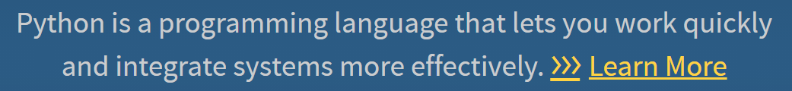
¿Qué es Python?
Python es gratis.
Programación orientada a objetos.
Sintaxis elegante, facilitando la comprensión de los programas de terceros.
Muy fácil de usar comparado a otros lenguajes (Fortran, C, C++, Java, etc…)
Gran conjunto de librerías disponibles con muchísimas funciones ya programadas que hacen de todo y son de libre acceso. <- Gran ventaja.
Modo interactivo, permitiendo evaluar pequeñas celdas de código independientemente (usaremos Jupyter notebooks).
Atención! Esto no es un curso de Python, sino que lo utilizaremos como herramienta
https://www.python.org/

Slide 3


FUNDAMENTAL
Instalar y aprender a utilizar Anaconda.
Tener paciencia… no se aprende de un día para el otro.
STACK OVERFLOW.
Googlear (in english even better!).
Leer la documentación de las librerías para aprender a usarlas (matplotlib, numpy, pandas, sklearn, etc…).
Utilizar editores de texto modernos orientados a Python (Visual Studio Code, Atom, etc…). No tan fundamental, pero MUY útil.
STACK OVERFLOW y googlear (ya lo dije?).
Tener en claro qué querer hacer!
Tener en cuenta que hay mil y un maneras de hacer lo mismo, algunas más eficientes que otras.
https://es.stackoverflow.com/
https://www.google.com/

Slide 4
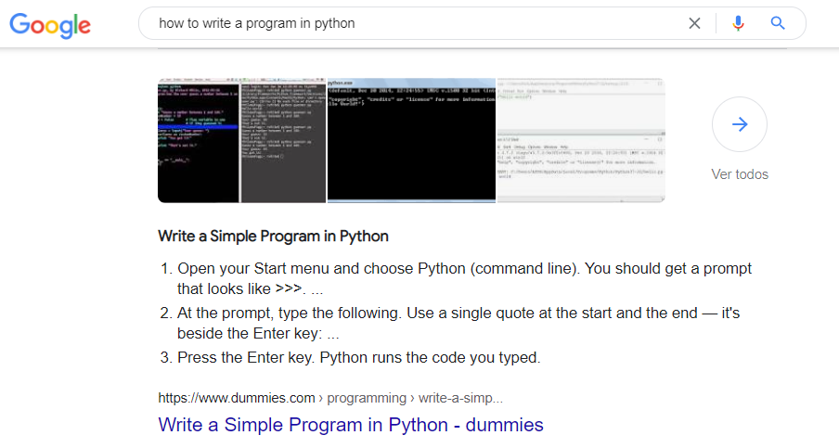
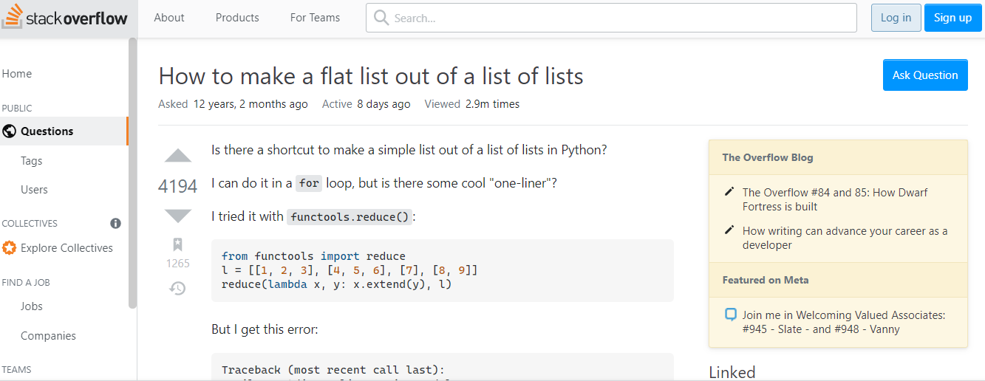

Slide 5

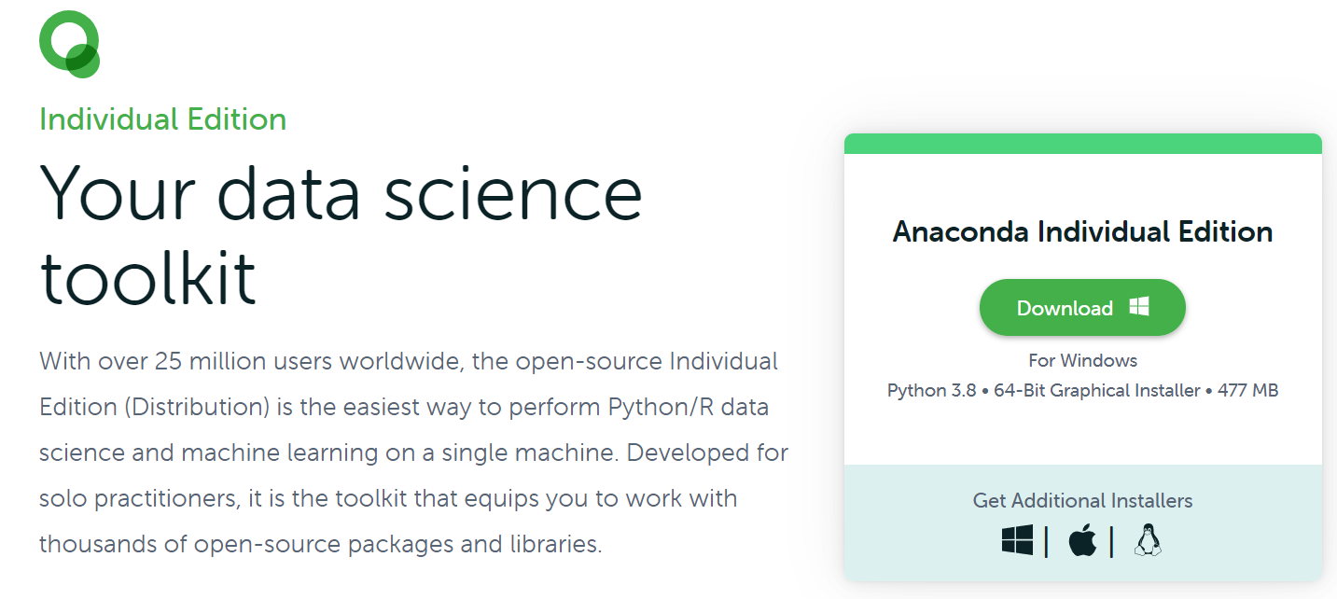
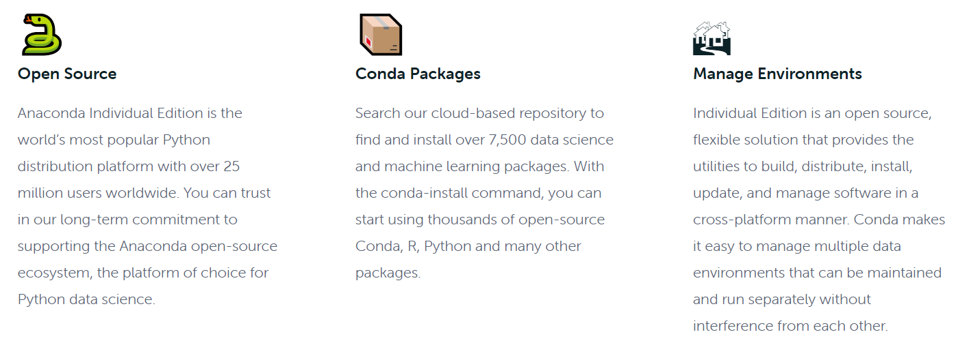
Anaconda
https://www.anaconda.com/
https://www.anaconda.com/products/individual
https://www.anaconda.com/products/individual#Downloads

Slide 6
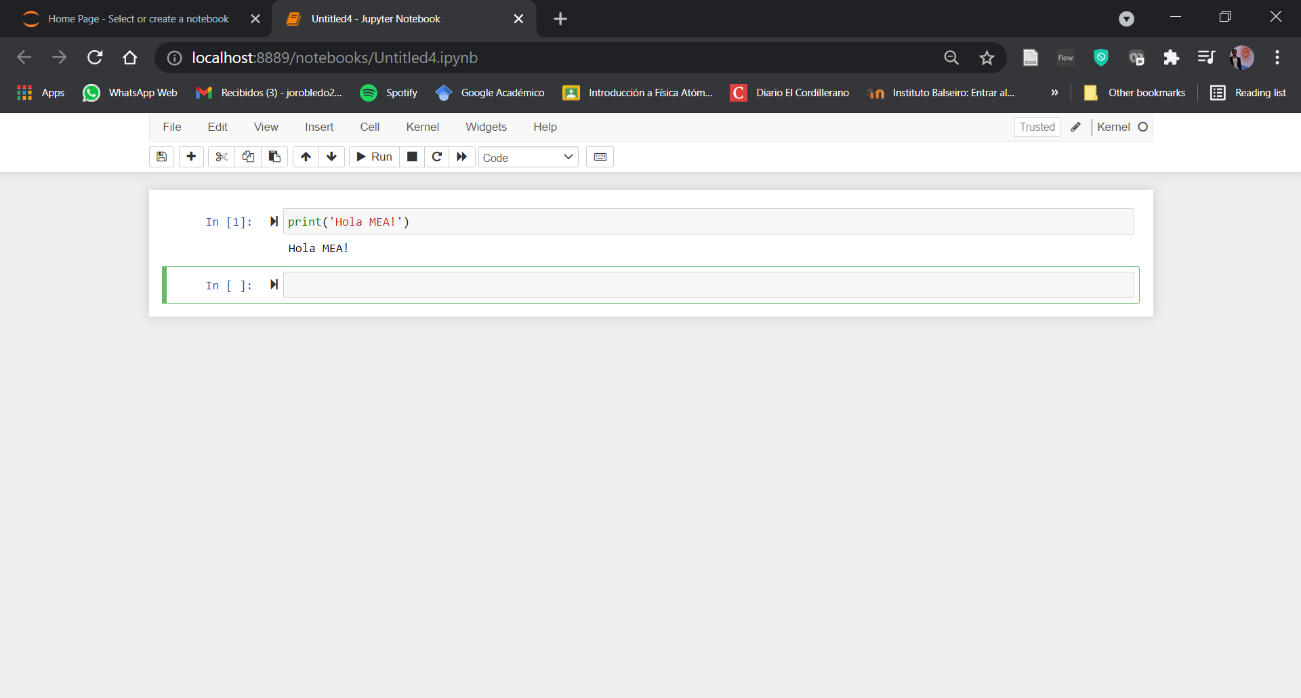
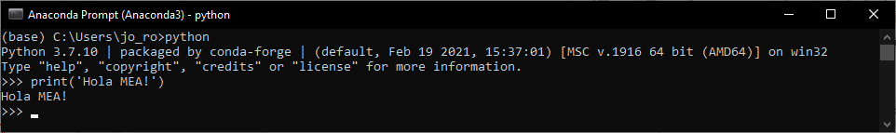
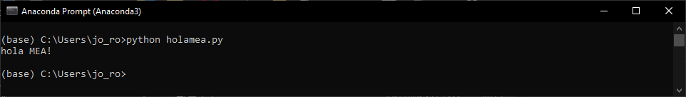
Posibilidades para utilizar python
Programar interactivamente desde la terminal (no recomenando salvo para pequeñas pruebas)
Escribir un programa contenido dentro de un archivo “.py” y ejecutarlo desde la terminal (recomendado para versiones finales de códigos, armado de módulos o librerías).
Programar interactivamente usando jupyter notebook (La opción recomendada por default para el uso que queremos darle).

Slide 7
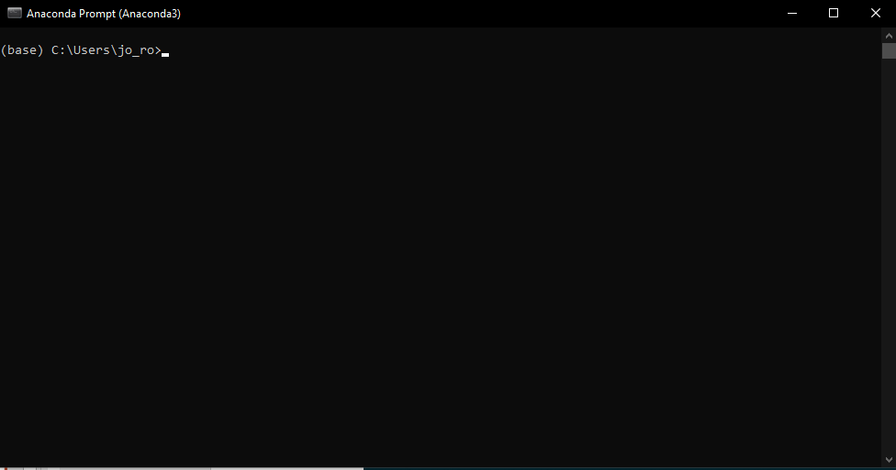
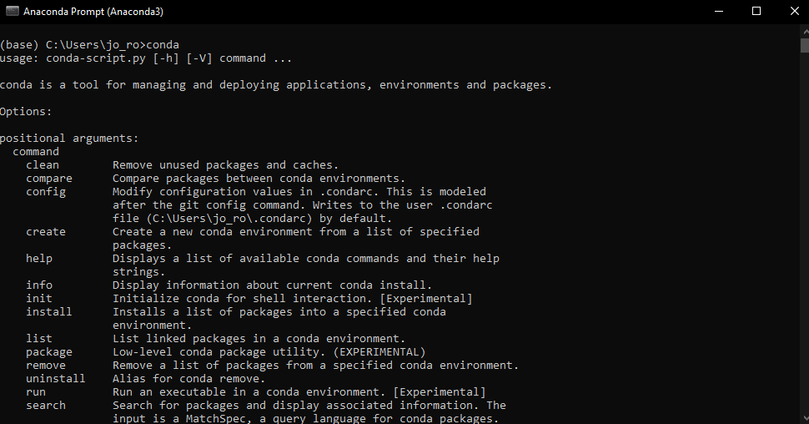
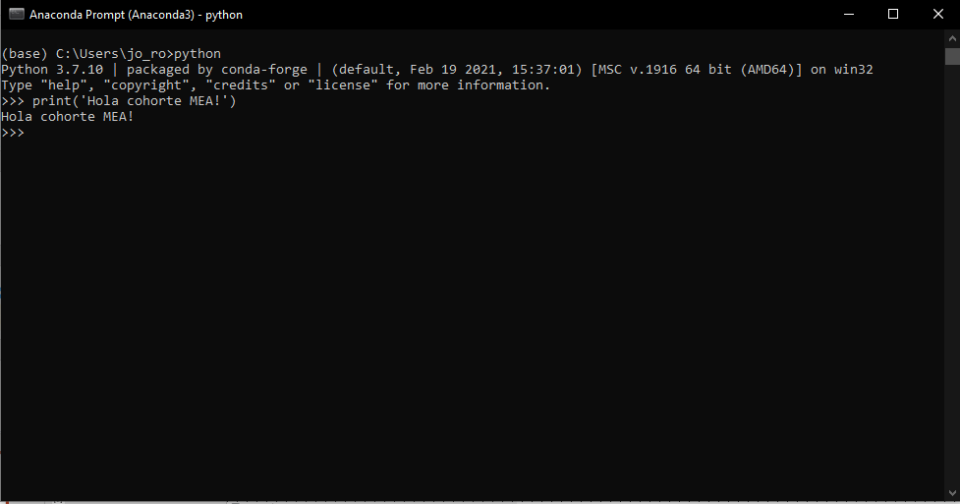
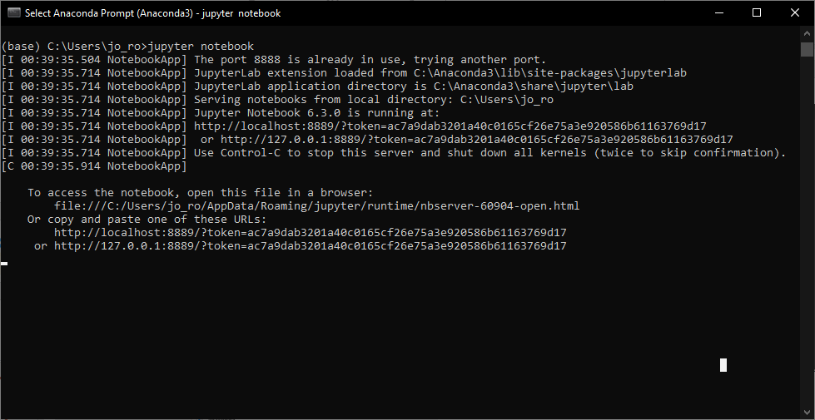
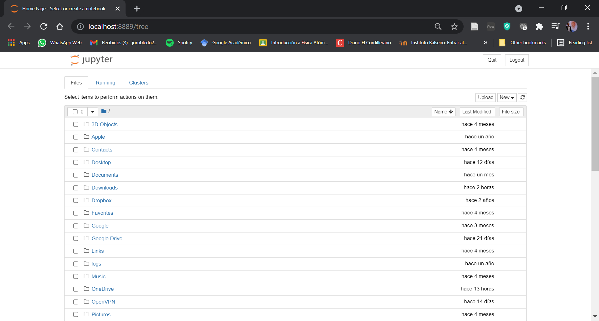
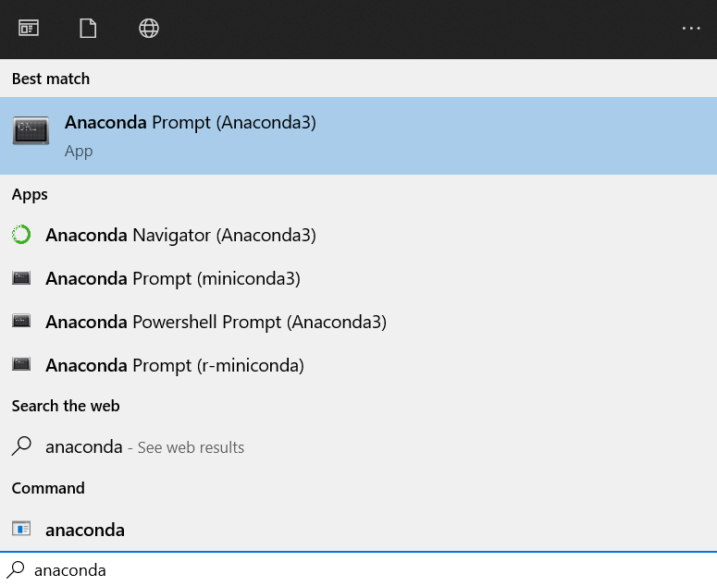
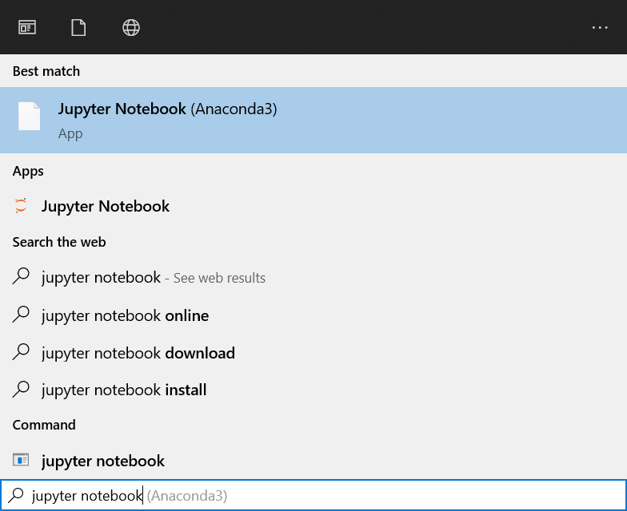
¿Cómo iniciamos jupyter notebook?
Command Prompt (cmd)
Comandos útiles:
ls : listar directorio
cd: cambiar directorio
conda: ver ayuda
python: iniciar IE
jupyter notebook
mkdir: crear dir
mv: cambiar nombre
del: borrar
Listos para comenzar a googlear? Digo… programar?

Slide 8
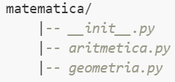



Paquetes de Python que usaremos
Mucho ya hecho:
numpy : Numerical Python - MUST
pandas: Panel Data – MUST manipulación dataframes, exploración, etc.
matplotlib: graficar – MUST
sklearn: scikit-learn - Aprendizaje automático
scipy: scientific Python - ajustes, interpolaciones, etc.
plotly: graficar interactivamente
seaborn: graficar orientado a estadística
Otros de interés
statistics: Statistical Python - paquete de estadística, funciones de distribución, cuantiles, etc.
math: funciones matemáticas (ya contemplado bastante en numpy)
Y mas…
Paquete (o librería)
Módulos

Slide 9
Opcional: Crear entorno (environment)
Descargar archivo “create_env_MEA.yml”
Desde el cmd: ir a la carpeta donde se encuentra el archivo, usando el comando “cd” (recordar “ls” para saber donde estamos).
Crear entorno: conda env create –f create_env_MEA.yml
Activar entorno: conda activate MEA
Checkear paquetes: conda list
Listo! Siempre activar entorno antes de comenzar a trabajar.

